Slide 1

Diseño Responsivo I

Slide 2

Diseño responsivo vs adaptativo
La principal diferencia es que, en el diseño adaptativo, se hace un diseño para cada dispositivo (varias resoluciones preestablecidas como ordenador de escritorio, Tablet, celular y todas sus características).
Mientras que el diseño responsive se adapta literalmente a cada dispositivo sin la necesidad de hacer muchos diseños.

Slide 3
Diseño responsivo
Reestructura todos los elementos de la web para optimizar todo el espacio y asegurar una buena experiencia de usuario, un excelente aspecto visual y la funcionalidad.
Un solo diseño que se adapta según la pantalla.
Utiliza tamaños proporcionales (%, em, rem, etc), en lugar de valores fijos en píxeles. Establece medidas en porcentajes.
Se utilizan media queries.

Slide 4
Diseño adaptativo
Utiliza tamaños de pantalla fijos y preestablecidos para cada uno de los dispositivos.
Diferentes diseños de forma independiente en los que podemos variar lo que mostramos, aumentando la calidad de la experiencia de navegación del usuario.
Utiliza valores fijos en píxeles.
No es tan flexible. No se ajusta exactamente a cualquier resolución.

Slide 5
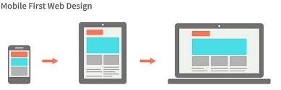
Mobile first vs Desktop first
Mobile first (o versión móvil primero) es el enfoque en el diseño y desarrollo de sitios web orientado a comenzar con la información y características más importantes para las versiones móviles, para luego añadir más a medida que la pantalla se hace más grande en tablets, laptops y escritorio.
El desktop first (escritorio primero), es donde primero se desarrolla la versión de escritorio, y luego, ésta se adapta para mostrar el sitio web correctamente en pantallas más pequeñas.

Slide 6
Unidades porcentuales (%)
La unidad de medida porcentual es la que se usa por defecto en los elementos HTML en donde de manera predeterminada cada elemento de bloque usa un ancho del 100%.
Es por eso que cuando achicamos la ventana del navegador con una página que no tenga estilos, la página se adapta, ya que siempre usará el ancho total visible.

Slide 7
Anchos y altos máximos y mínimos
La propiedad min-width por ejemplo, define el ancho mínimo de un elemento.
Si el contenido es menor que el ancho mínimo, se aplicará el ancho mínimo.
Si el contenido es mayor que el ancho mínimo, la propiedad min-width no tiene ningún efecto.

Slide 8
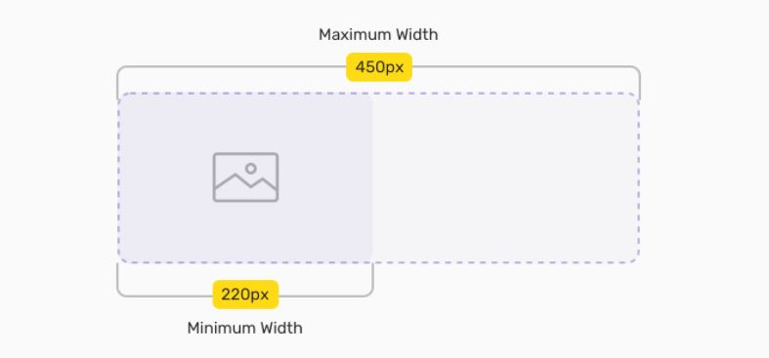
Anchos y altos máximos y mínimos

Slide 9
Media queries y breakpoints
Las Media Queries son una de las grandes ventajas de CSS, ya que permiten saber qué sistema se está visualizando una página web y, en función de ello, aplicar unas reglas de estilo u otras.
Así, podemos hacer un CSS personalizado, acorde las condiciones del navegador o dispositivo que nos visita.
Es uno de los mejores recursos con los que cuentan los diseñadores para hacer sitios responsive.

Slide 10
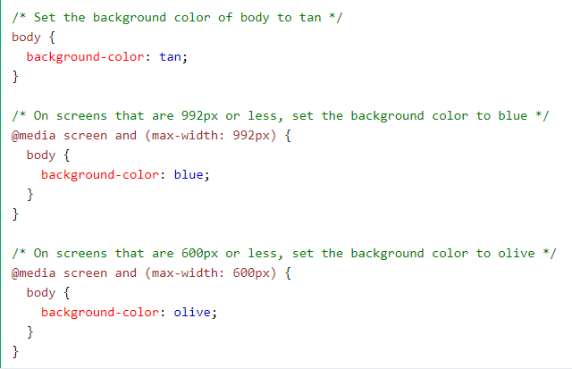
Media queries y breakpoints

Slide 11
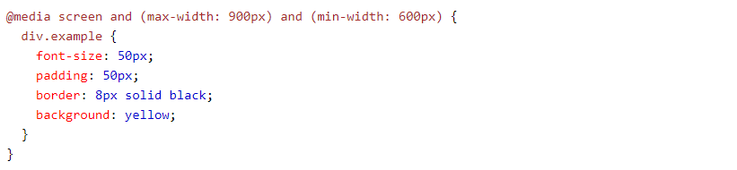
Media queries y breakpoints

Slide 12
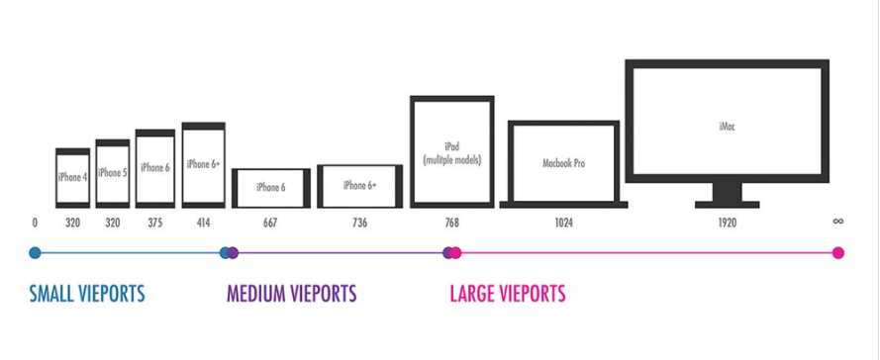
Media queries y breakpoints
Los breakpoints de CSS son puntos en los que el contenido del sitio web responde de acuerdo con el ancho del dispositivo, lo que le permite mostrar el mejor diseño posible al usuario.
.

Slide 13
Meta viewport
La viewport del navegador es el área de la ventana en la que se puede ver el contenido web.
A menudo, este no tiene el mismo tamaño que la página renderizada, en cuyo caso el navegador proporciona barras de desplazamiento para que el usuario se desplace y acceda a todo el contenido.

Slide 14

Meta viewport
Una forma típica de utilizarlo es la siguiente:
En donde, width controla el tamaño del viewport (de la pantalla) y se puede especificar un numero de pixeles como por ejemplo width=600, la palabra device-width nos indica que es el tamaño de la pantalla total en pixeles en una escala al 100%.
Link de interes

